Slide 1
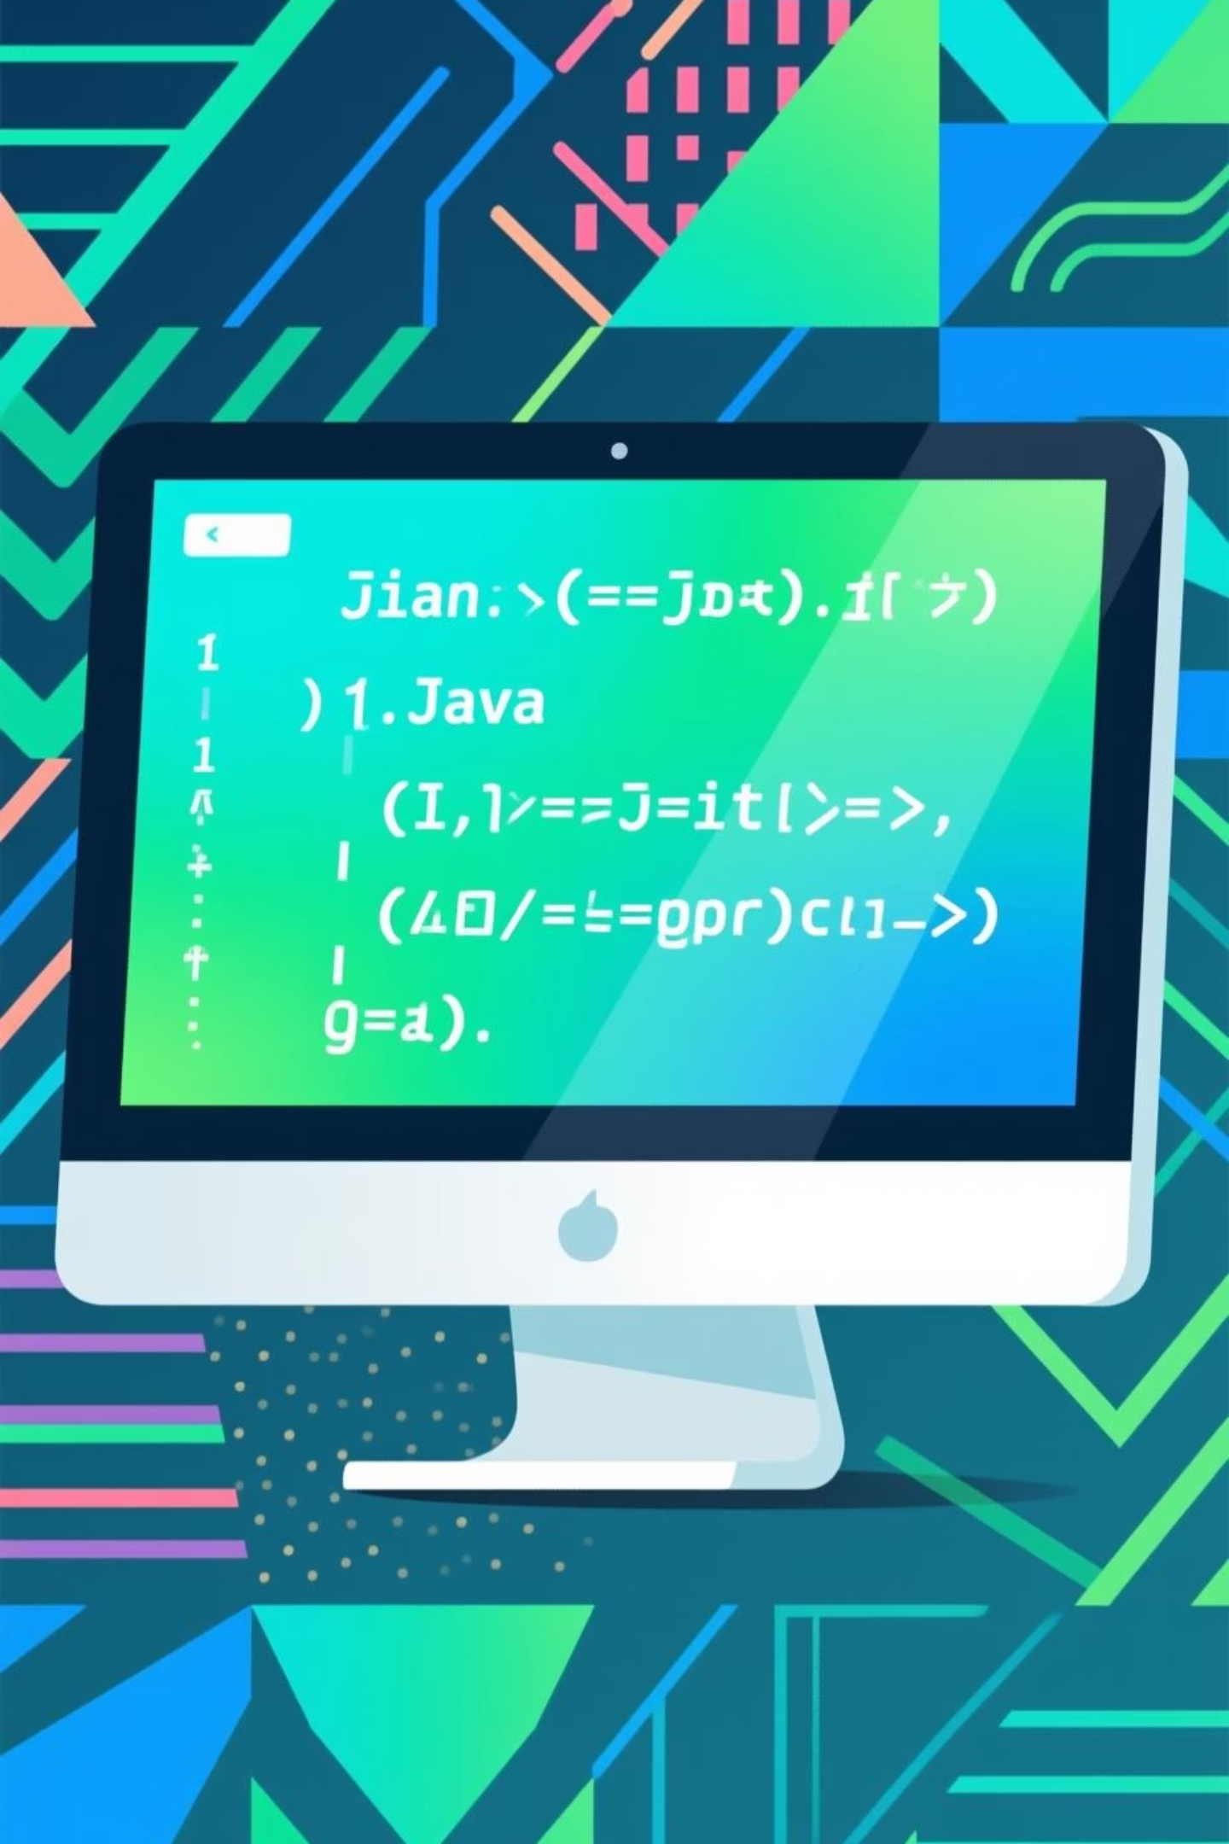
Обобщённое программирование и дженерики в Java
Обобщённое программирование — это мощный подход, при котором алгоритмы и структуры данных работают с различными типами данных, сохраняя при этом полную типобезопасность на этапе компиляции.

Slide 2

Что такое обобщённое программирование
Суть подхода
Обобщённое программирование позволяет писать код один раз, но использовать его с разными типами данных. Компилятор при этом контролирует корректность типов, предотвращая ошибки ещё до запуска программы.
Ключевые преимущества:
Переиспользование кода
Типобезопасность
Универсальность решений
Проверка на этапе компиляции

Slide 3
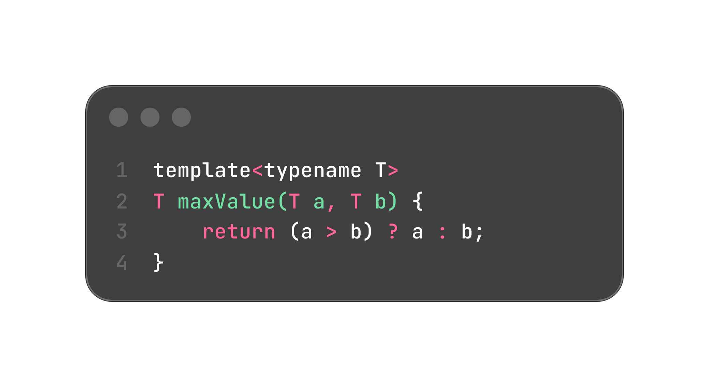
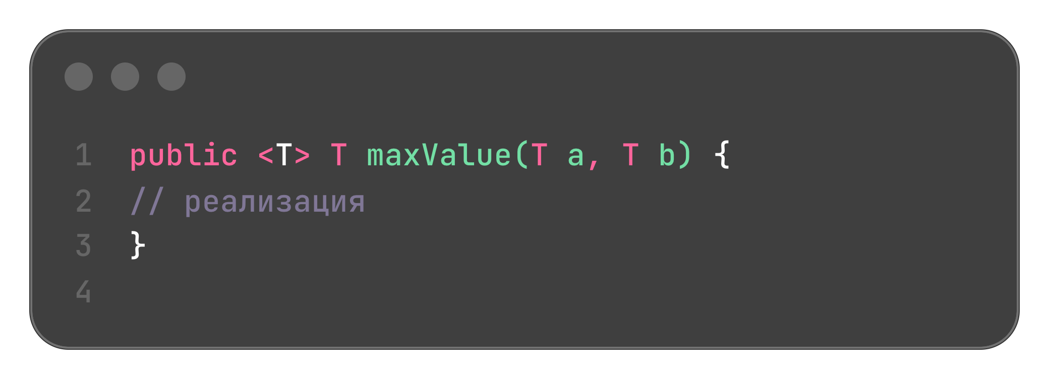
Обобщённое программирование в разных языках
C++ Templates
Java Generics
В C++ используются шаблоны (templates). Компилятор создаёт отдельные версии функции под каждый конкретный тип данных.
Java использует дженерики с другой реализацией: параметризация классов и методов, проверка типов при компиляции и стирание типов (type erasure) в runtime.

Slide 4

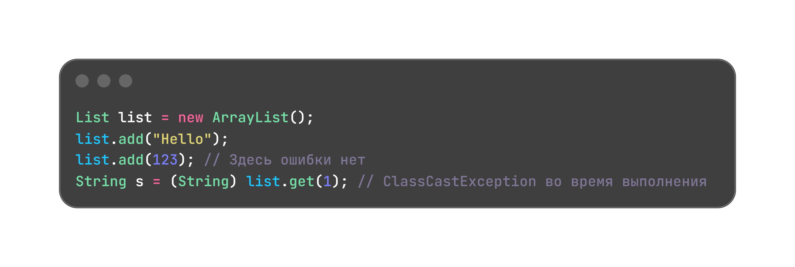
Проблема до появления дженериков
Эра «сырых» типов в Java
До Java 5 коллекции были нетипизированными — настоящая коробка без этикетки. Это приводило к опасным ошибкам времени выполнения:

Slide 5
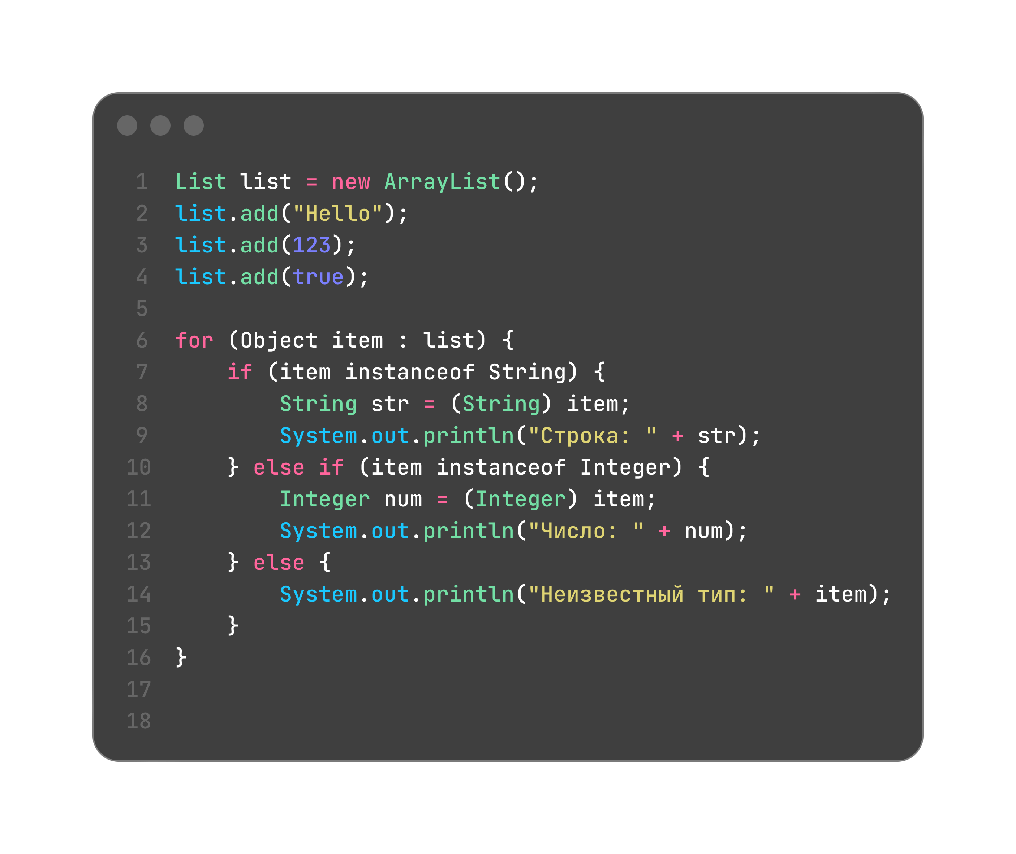
Было: эра «сырых» типов
До Java 5 приходилось работать с Object и проверять типы вручную во время выполнения:

Slide 6

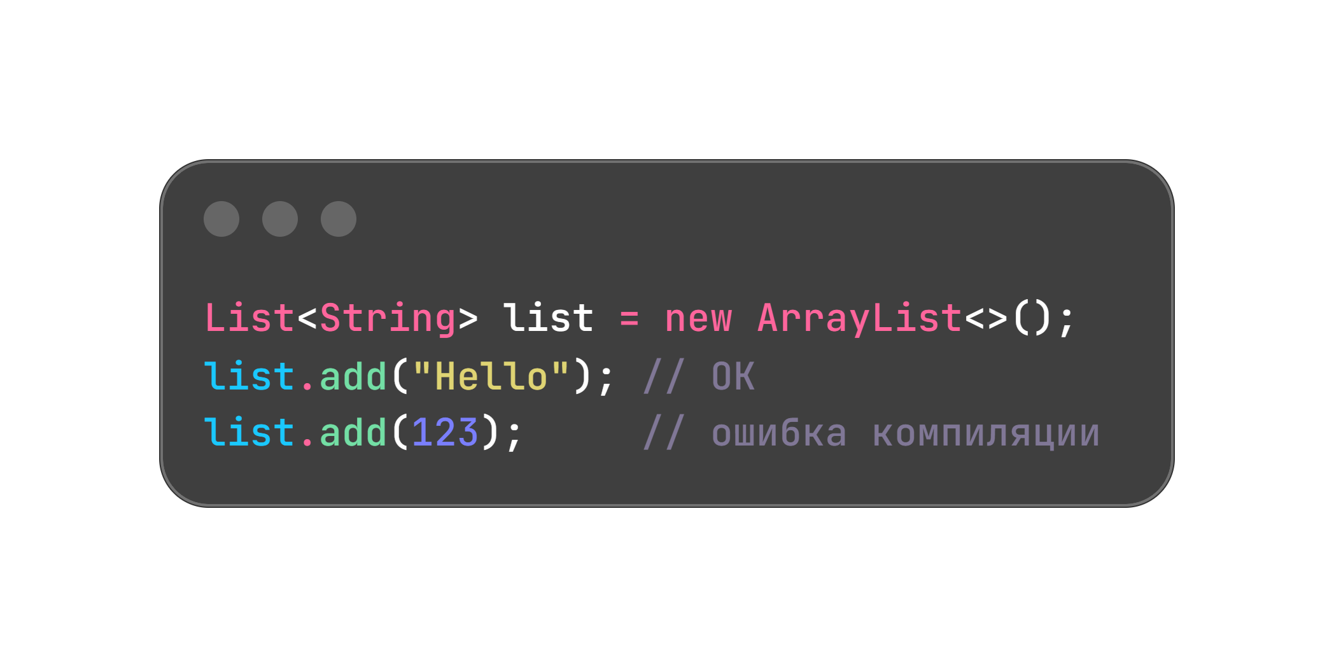
Стало: типобезопасность с дженериками
С появлением Java 5 и дженериков работа с коллекциями стала намного безопаснее и предсказуемее. Компилятор теперь активно участвует в проверке типов, гарантируя, что в коллекцию попадут только ожидаемые данные.
Вывод:
Теперь список знает, какие типы он может содержать. Ошибки ловятся на этапе компиляции, а не в рантайме. И самое главное — нам не нужно приводить типы вручную.

Slide 7

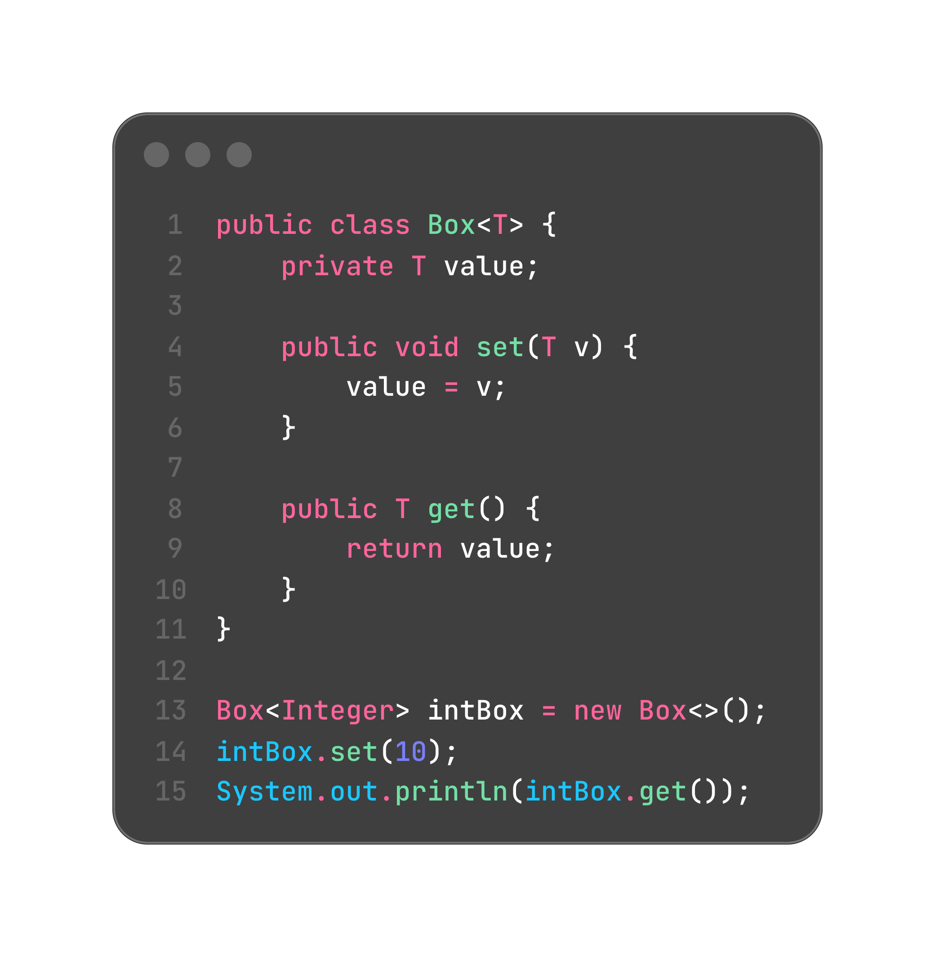
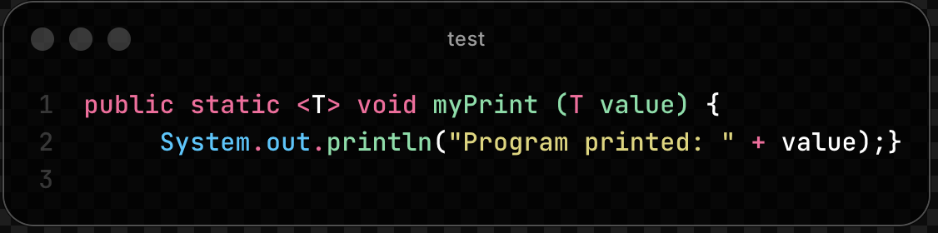
Обобщённые классы и методы
1
Обобщённый класс Box<T>
2
Обобщённый метод

Slide 8


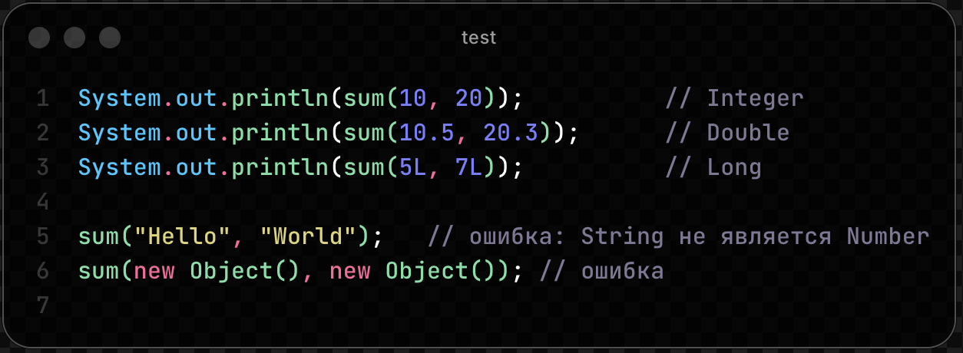
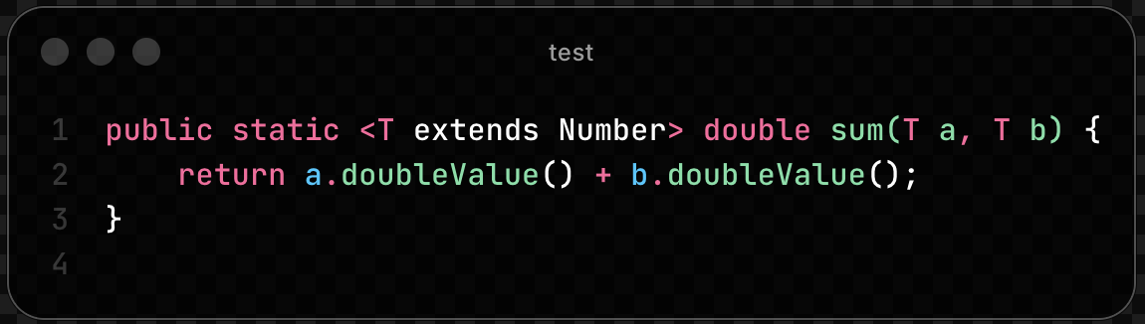
Ограниченные параметры типов
1
Object
2
Number
3
Integer • Double • Long
Ключевое слово extends позволяет ограничить параметр типа определённой иерархией. Запись <T extends Number> означает, что T может быть только Number или его наследником.
Пример с ограничением
Использование

Slide 9

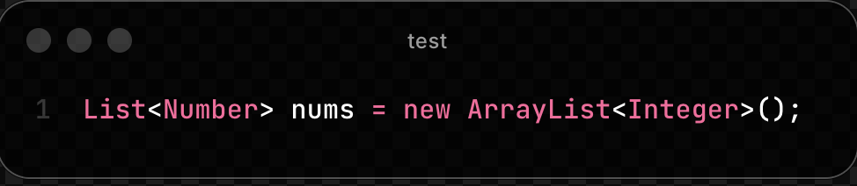
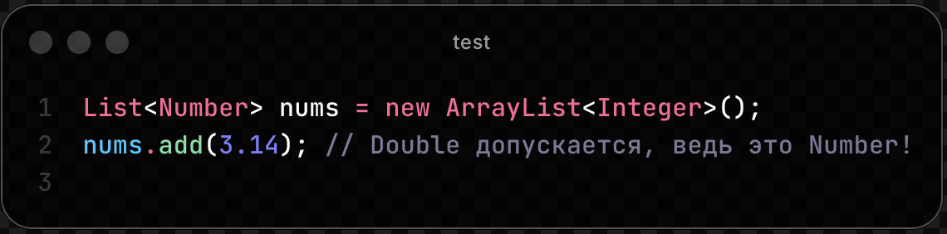
Инвариантность дженериков
Java generics по умолчанию инвариантны
Это означает, что List<Integer> и List<Number> — это совершенно разные, несовместимые типы, даже если Integer наследуется от Number.
❌ Запрещено
Компилятор не позволит это сделать
💡 Почему это важно
Если бы это было разрешено, мы могли бы добавить Double в ArrayList<Integer>, что привело бы к серьёзным ошибкам:

Slide 10
Понимание Ковариантности: "Только Читатель"
1
2
Наследование Сохраняется
? extends: Расширение Типа
Ковариантность означает, что отношение наследования сохраняется для типов, обернутых в дженерики. Если B является подтипом A, то List<B> не является подтипом List<A> без использования wildcard.
Используя ? extends Number, мы говорим компилятору, что коллекция содержит элементы, которые являются Number или любым его подтипом (например, Integer, Double). Это делает коллекцию "только для чтения".
3
4
Безопасность Чтения
Ограничения Записи
Мы можем безопасно читать элементы из такой коллекции, поскольку любой элемент будет гарантированно являться Number (или его подтипом), который можно привести к Number.
Добавление элементов (кроме null) в такую коллекцию запрещено, чтобы предотвратить нарушения типовой безопасности, поскольку компилятор не может знать точный тип элементов.

Slide 11

Ковариантность в Действии:
Пример ? extends
Рассмотрим синтаксис List<? extends Number>. Эта конструкция позволяет вам использовать список любого типа, который расширяет Number. Это особенно полезно, когда вы хотите обрабатывать коллекцию элементов, не зная их точного типа, но гарантируя, что они являются числами.
Декларация
Безопасное Чтение
List<? extends Number>
list = new ArrayList<Integer>();
Или
List<? extends Number>
list = new
ArrayList<Double>();
Number x = list.get(0); // OK
Мы гарантированно можем прочитать элементы как Number.
Ограниченная Запись
list.add(10); // ❌ Запрещено
list.add(3.14); // ❌ Запрещено
Почему? Потому что тип, который хранится внутри, неизвестен компилятору.

Slide 12

Почему Запрещена Запись при Ковариантности?
Это ключевой момент для понимания типовой безопасности. Когда вы объявляете List<? extends Number>, компилятор знает, что в списке будут храниться только подтипы Number, но не знает, какой именно подтип.
Может быть List<Integer>
Может быть List<Double>
Может быть List<Long>
Если бы компилятор разрешил list.add(3.14), когда на самом деле это был List<Integer>, мы бы нарушили типовую безопасность, пытаясь добавить Double в список Integer. Ковариантность защищает от таких некорректных операций, делая контейнер фактически "только для чтения".

Slide 13
Контравариантность: "Только Писатель"
Наследование Обращается
? super: Обобщение Типа
Контравариантность — это обратная логика ковариантности. Если B является подтипом A, то List<A> может быть использован там, где ожидается List<B>, при использовании ? super.
Конструкция ? super Integer означает, что коллекция будет содержать элементы типа Integer или любого его супертипа (например, Number, Object). Это делает коллекцию "только для записи".
Безопасность Записи
Ограничения Чтения
Мы можем безопасно добавлять элементы типа Integer (или его подтипы) в такую коллекцию, потому что они всегда будут совместимы с любым супертипом Integer.
При чтении элементов из такой коллекции мы можем быть уверены только в том, что они являются Object, поскольку компилятор не знает точный тип супертипа.

Slide 14

Контравариантность в Действии: Пример ? super
Wildcard ? super Integer указывает на то, что список может содержать Integer или любой супертип Integer. Это позволяет безопасно добавлять элементы, но ограничивает то, как вы можете их читать.
Декларация
Безопасная Запись
Ограниченное Чтение
List<? super Integer> list = new ArrayList<Number>();
list.add(42); // OK
list.add(new Integer(100)); // OK
Object x = list.get(0); // OK
Integer y = list.get(0); //
❌ Ошибка компиляции
Это означает: "list — это коллекция Integer или его предков (Number, Object)".
Мы можем безопасно добавлять Integer.
При чтении тип элементов неизвестен, поэтому они могут быть считаны только как Object.

Slide 15

Почему Ограничено Чтение при Контравариантности?
Ограничение на чтение при контравариантности существует для сохранения типовой безопасности. Компилятор не может гарантировать, что прочитанный элемент будет именно того типа, который вы ожидаете, кроме Object.
Реально внутри может быть ArrayList<Object>
Или ArrayList<Number>
Или ArrayList<Integer>
Если бы вы попытались прочитать элемент как Integer из List<? super Integer>, который на самом деле является List<Object>, это могло бы привести к ClassCastException. Контравариантность защищает от этого, требуя, чтобы прочитанные элементы рассматривались как Object, обеспечивая безопасную иерархию для записи.

Slide 16

Wildcards (?) и правило PECS
Разберёмся с Wildcards более подробно.
Wildcards (?), как уже понятно, используются, когда точный тип параметра нам не важен. Они позволяют гибко работать с коллекциями, сохраняя безопасность типов.
<? extends SomeClass>
Используется при обращении к существующей коллекции/типу, когда точный тип неизвестен.
Говорит: "любой тип, который наследуется от SomeClass".

Slide 17
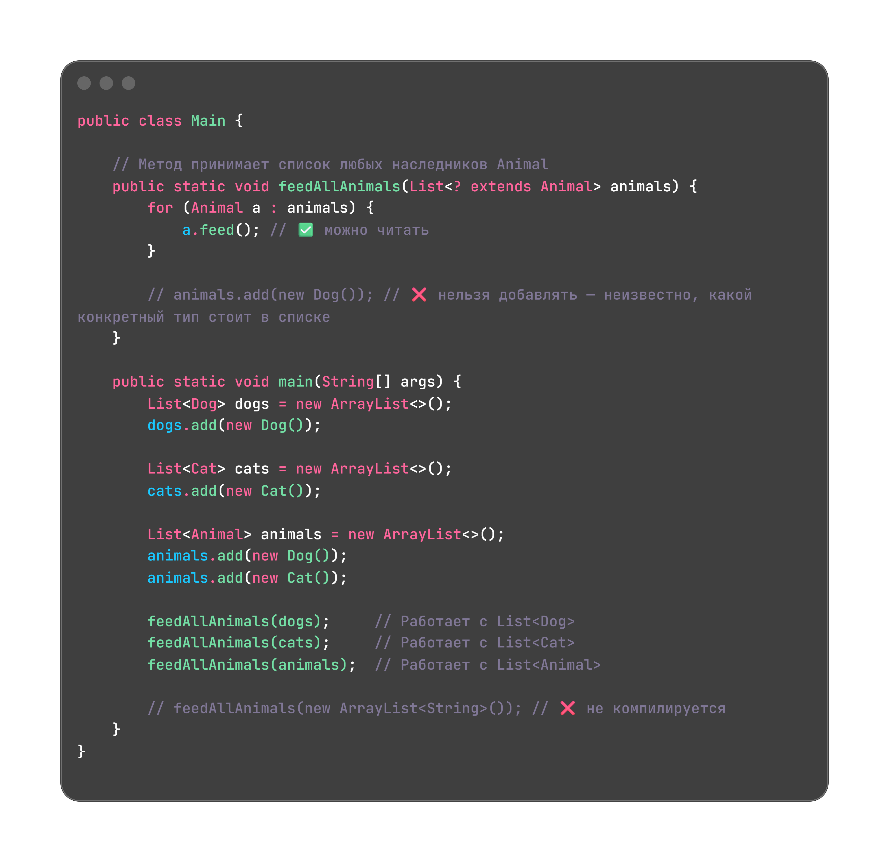
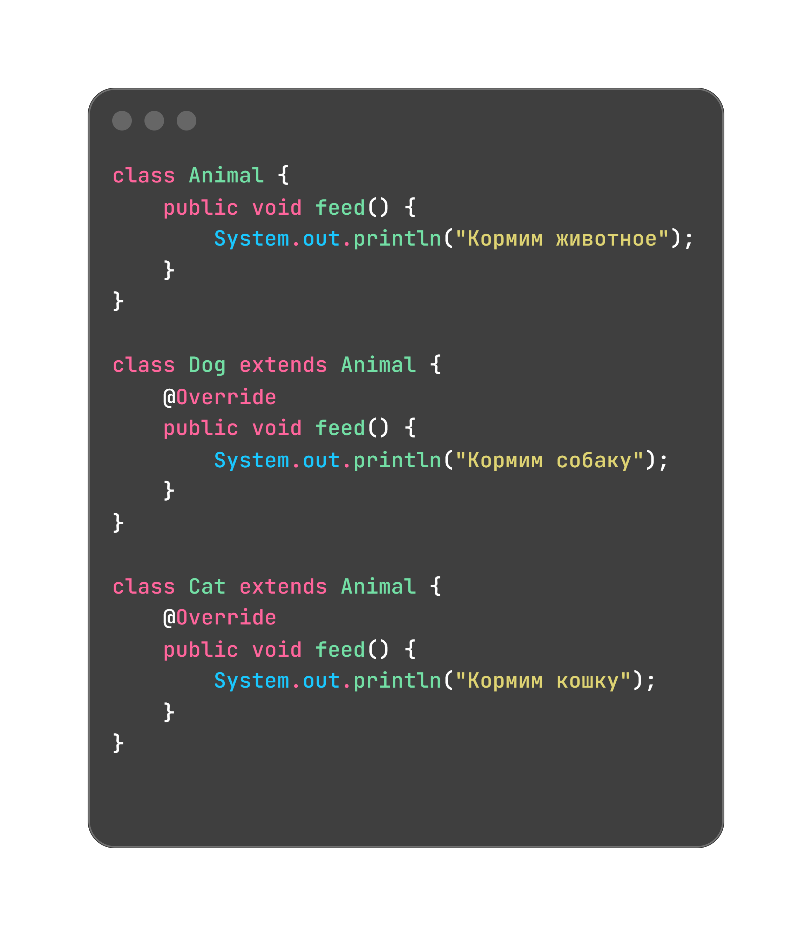
Wildcards: Понимание `? extends`
Рассмотрим пример использования ? extends, который демонстрирует, как мы можем безопасно читать данные из коллекции, но не добавлять в нее новые элементы.
В этом примере feedAllAnimals может принимать список Dog, Cat или Animal, поскольку все они являются подтипами Animal. Однако мы не можем добавить новый элемент в список внутри метода feedAllAnimals, потому что компилятор не может гарантировать безопасность типов.
В этом примере feedAllAnimals может принимать список Dog, Cat или Animal, поскольку все они являются подтипами Animal. Однако мы не можем добавить новый элемент в список внутри метода feedAllAnimals, потому что компилятор не может гарантировать безопасность типов.

Slide 18
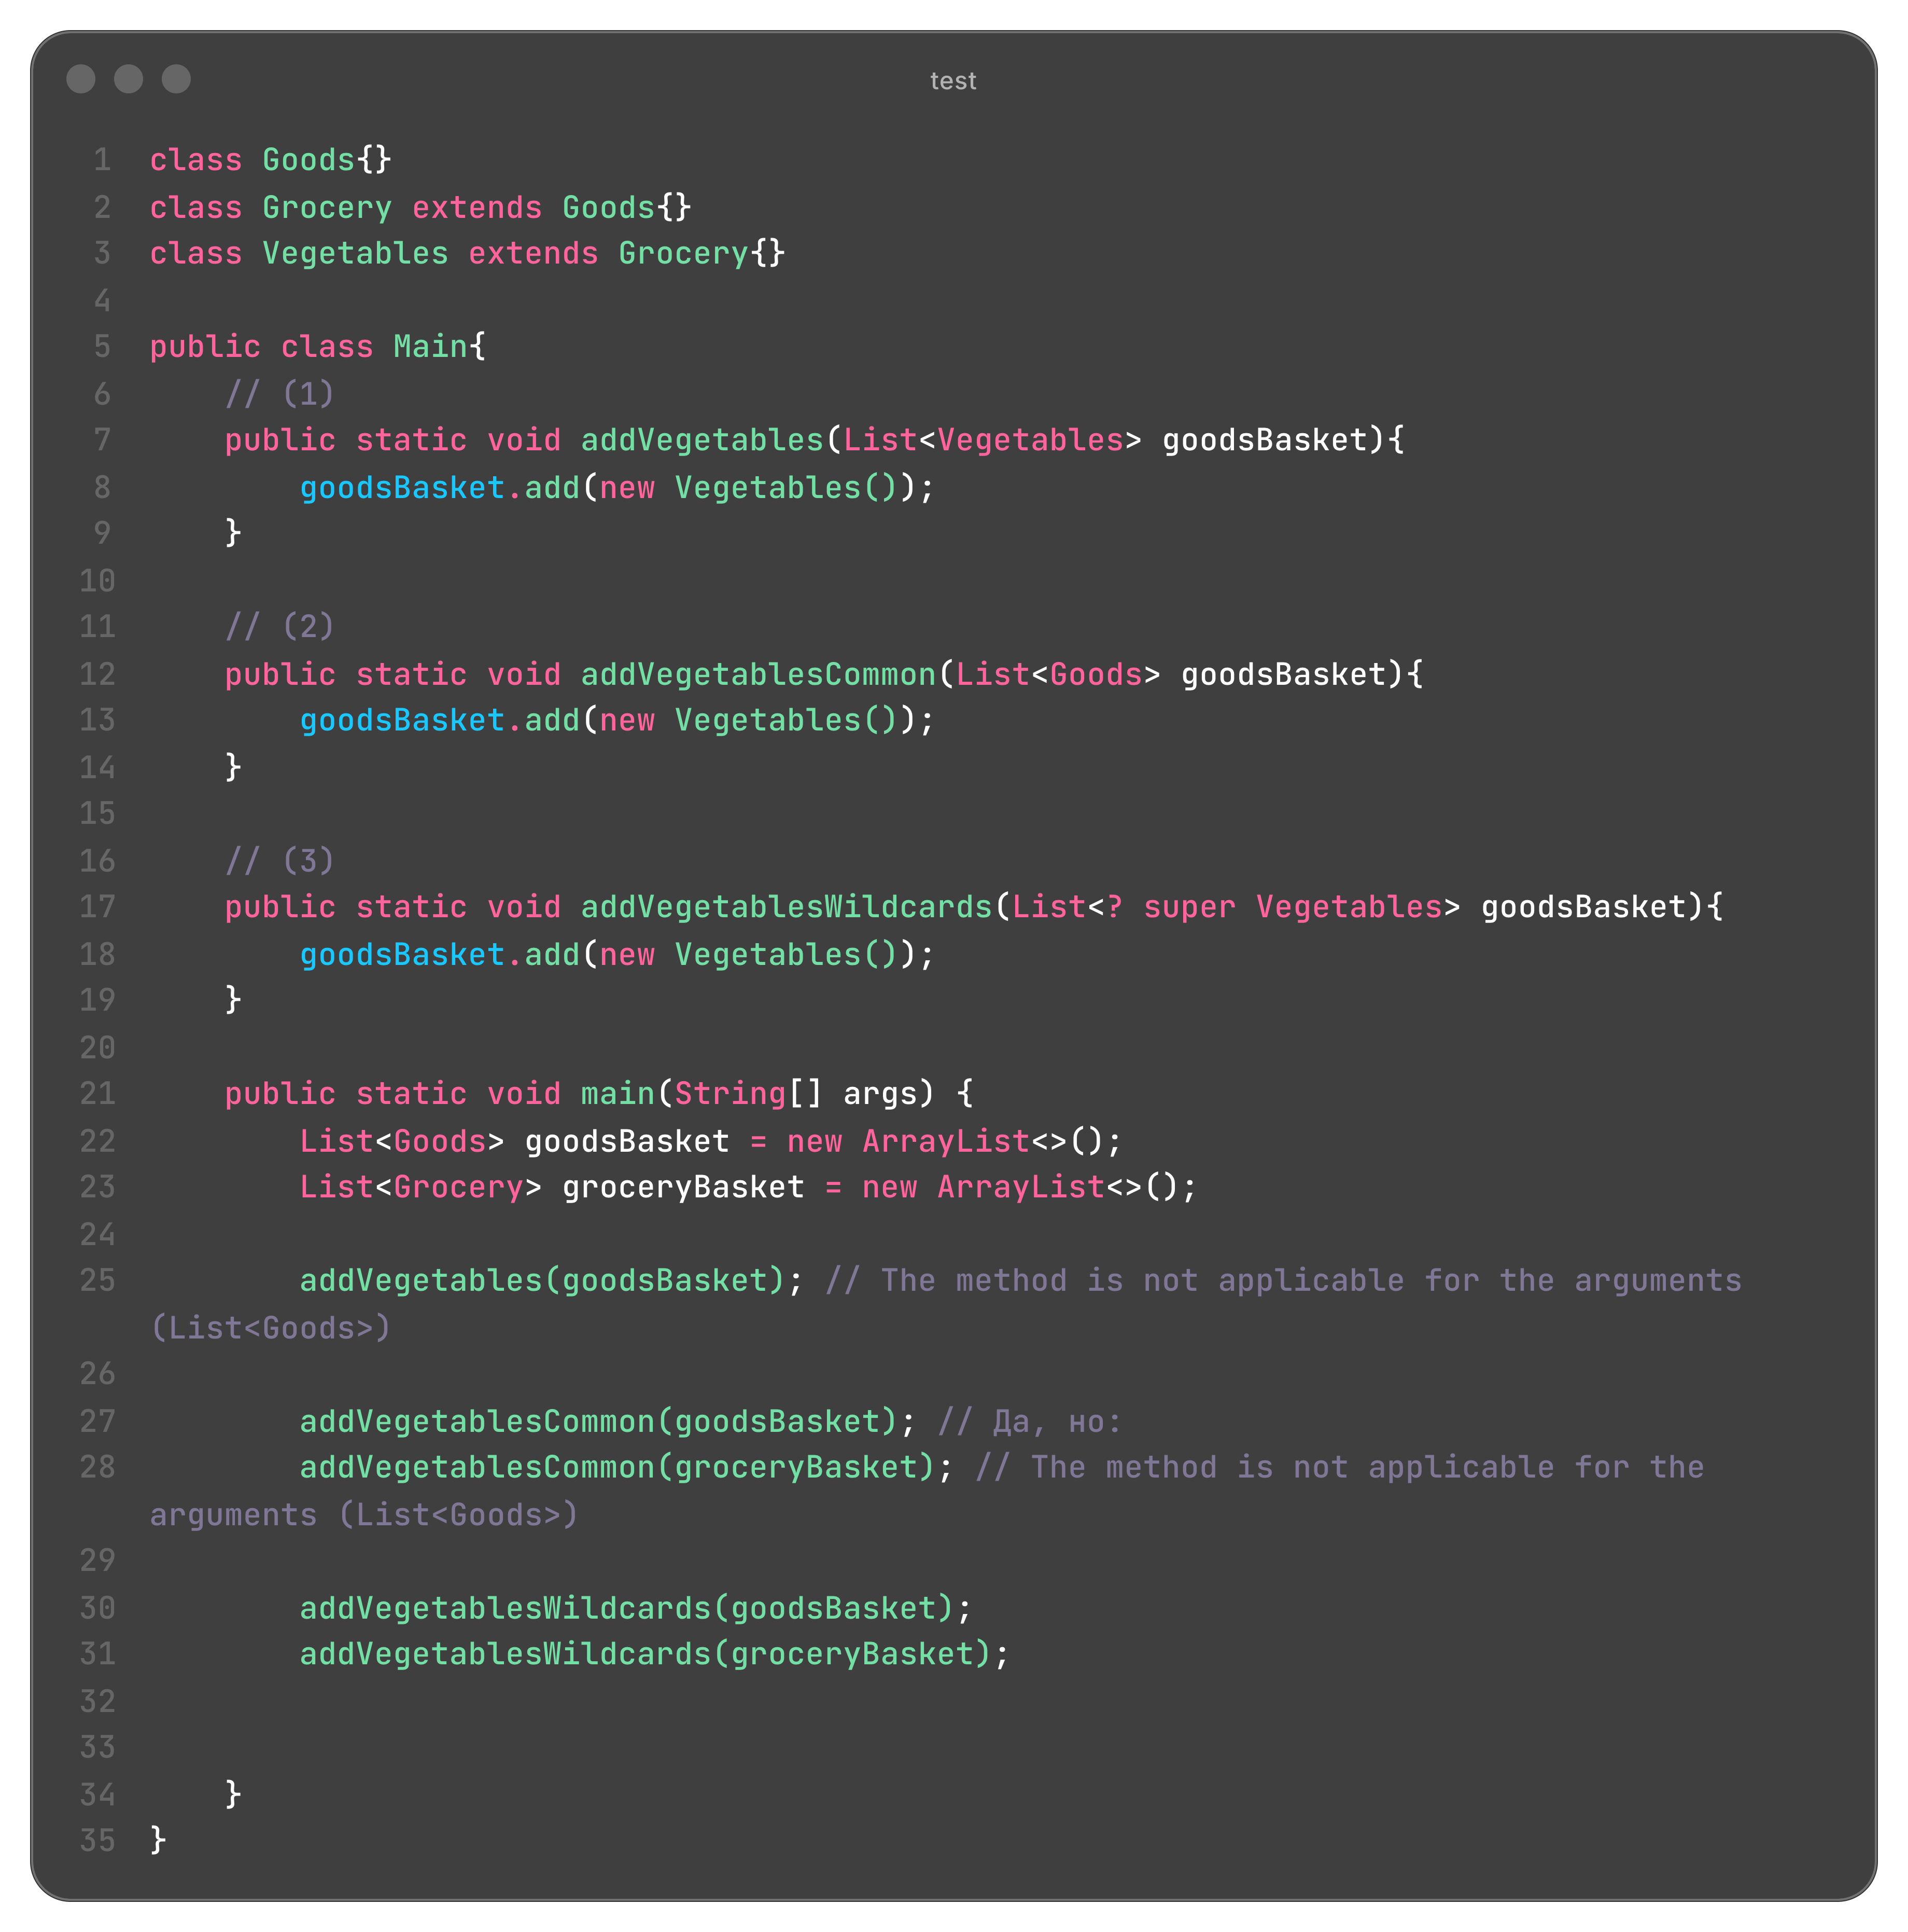
<? super SomeClass>`
Используется, когда мы хотим положить
элементы в коллекцию.
Говорит: "любой тип, который
является SomeClass или супертипом".

Slide 19
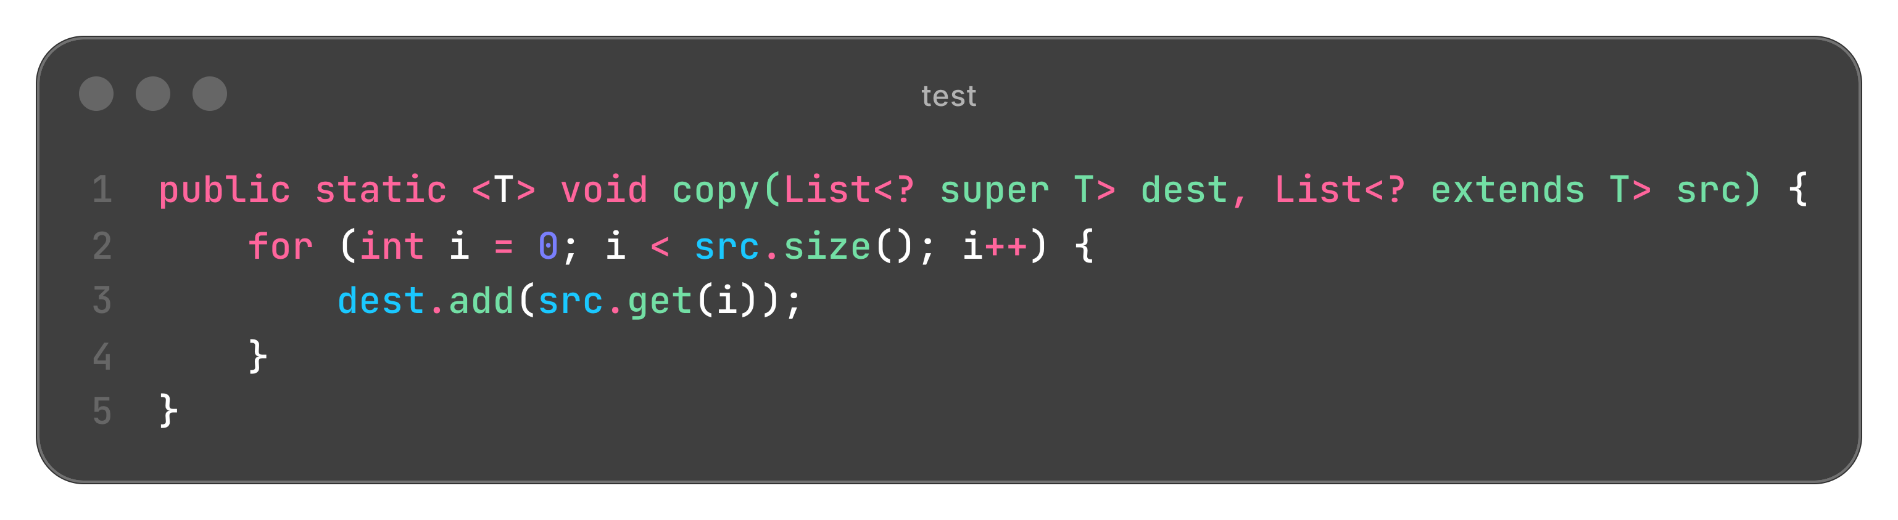
И заключительный пример совмещающий обобщённый метод (<T>) и wildcards
Иногда метод должен принимать коллекцию «чего-то вроде чисел», но не обязательно строго List<Number>. Рассмотрим пример обобщённого метода для копирования элементов:
Понимание src и dest
Правило PECS: Producer Extends, Consumer Super
Применение и безопасность типов
src — это источник данных (из которого мы читаем), являющийся коллекцией элементов типа T или его подтипов. dest — это получатель (в который мы пишем), являющийся коллекцией элементов типа T или его супертипов.
Это простое правило помогает избегать ошибок при проектировании API. Например, метод Collections.copy() в стандартной библиотеке Java следует именно этому принципу, обеспечивая безопасность типов при работе с обобщенными коллекциями.
Producer (? extends) — если объект производит данные (мы из него читаем), используем ? extends.
Consumer (? super) — если объект принимает данные (мы в него пишем), используем ? super.
Хочется заметить, что правило не совсем интуитивно понятное, поэтому в первую очередь были данные примеры про магазин и животных подробно раскрывающие суть правила

Slide 20

Вывод
Дженерики — это реализация обобщённого программирования в Java, обеспечивающая безопасность типов и лаконичность кода. В отличие от шаблонов C++, они не создают копии кода для каждого типа, а проверяют корректность на этапе компиляции и стирают типы при выполнении. Понимание принципов вариантности и правила PECS делает работу с дженериками не только безопасной, но и гибкой, позволяя строить надёжные обобщённые библиотеки и API.

Slide 21
Спасибо за внимание!

